Slide 1


Protocolos de Comunicación
2do cuatrimestre 2013
Teresa Fontanella De Santis (52.455)
Agustín Pagnoni (52.118)
Alan Pomerantz (51.233)

Slide 2

Implementar un proxy HTTP
Configuración y monitoreo remoto.

Slide 3

Sockets NIO
Ventajas:
Uso más eficientes de los recursos.
      Buen rendimiento frente a la concurrencia.
      Desventajas:
      Difícil de programar.

Slide 4
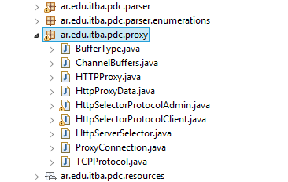
Paquete Proxy

Slide 5
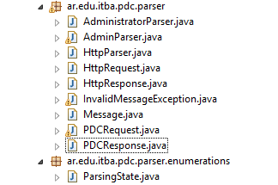
Paquete Parser

Slide 6
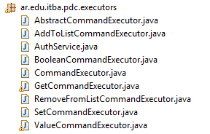
Paquete Executors

Slide 7

Request/Response
Orientado a texto.
Puerto 9090
Estructura:
  Request: [OPERATION] [PARAM] PDC/1.0\n
  [DATA]\n
        OPERATION= AUTHENTICATE|GET |FILTER
  Response: PDC/1.0 [STATUS CODE] [TEXT CODE]\n
  [DATA]\n

Slide 8
  AUTHENTICATE user:12345 PDC/1.0
  \n
  \n
  PDC/1.0 200 OK
  \n
  \n
  GET ACCESSES PDC/1.0
  \n
  \n
  PDC/1.0 200 OK
  \n
  1000
  \n

Slide 9

xxxxxx

